Slide 1

Impressum und Nutzungshinweis
Hinweise zur Nutzung des OER-Produkts: Die Inhalte dieser Folien mitsamt Texten und Bildern sind, soweit nicht abweichend gekennzeichnet, unter der „Creative Common Namensnennung Share Alike“ Lizenz (CC BY SA 4.0) veröffentlicht. Bei Verwendung des OER-Produkts geben sie bitte folgende Quelle an:
KI-Makerspace, Universität Tübingen, CC BY SA 4.0
Das bedeutet, es ist erlaubt, das Material
zu teilen (in jedwedem Format oder Medium zu vervielfältigen, auch kommerziell)
und zu bearbeiten (neu zusammen zu stellen, verändern, auch kommerziell)
Stets unter den Bedingungen:
Namensnennung: Sie müssen Urheberangaben machen, einen Link zur Lizenz beifügen und angeben, ob Änderungen vorgenommen wurden
Unter gleichen Bedingungen weitergeben: Auch nach einem Remix des Materials oder Veränderungen und Anpassungen, dürfen Ihre Beiträge nur unter derselben Lizenz wie das Original verbreitet werden.
Fremdmaterial sind als solche kenntlich gemacht und unterliegen ihren ursprünglichen Nutzungsbedingungen.
Die Piktogramme als auch Bilder sind freie Bilder, die im Rahmen von Microsoft 356 Mitgliedschaft in Power Point verfügbar sind.
Die Roboter (mit und ohne Sprechblasen) wurden von Luise Wüstling gestaltet. Die Autorin ist bei Weiterverwendung anzugeben.

Slide 2
Poetischer Algorithmus – Ist KI kreativ?

Slide 3
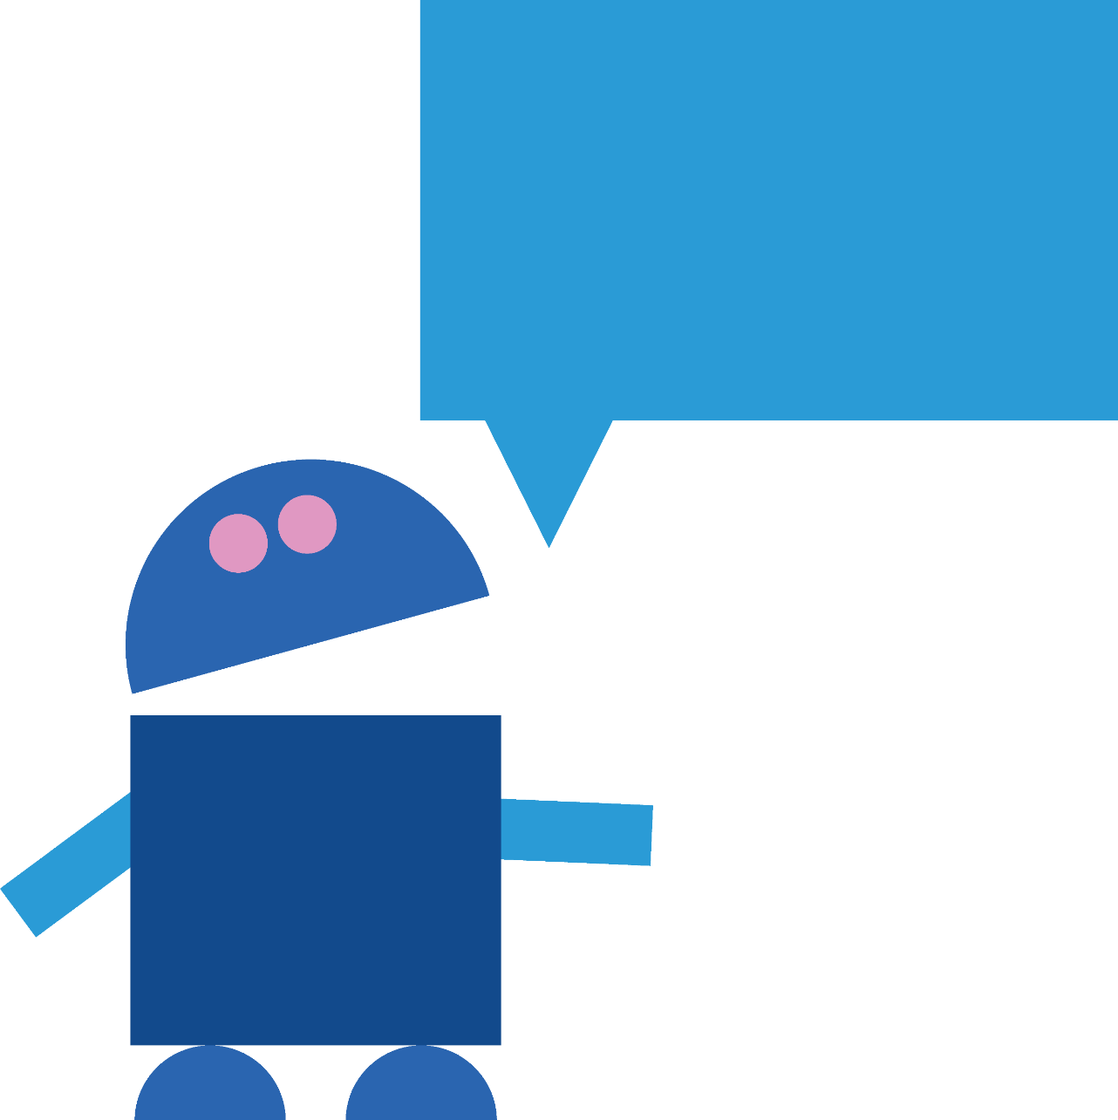
Hallo, ich bin MAKI. Ich und meine Freunde leiten dich heute durch den Workshop.
CC BY SA 4.0 Luise Wüstling
Notes:
Storytelling: Maki [mäki] führt durch die Stunde.

Slide 4
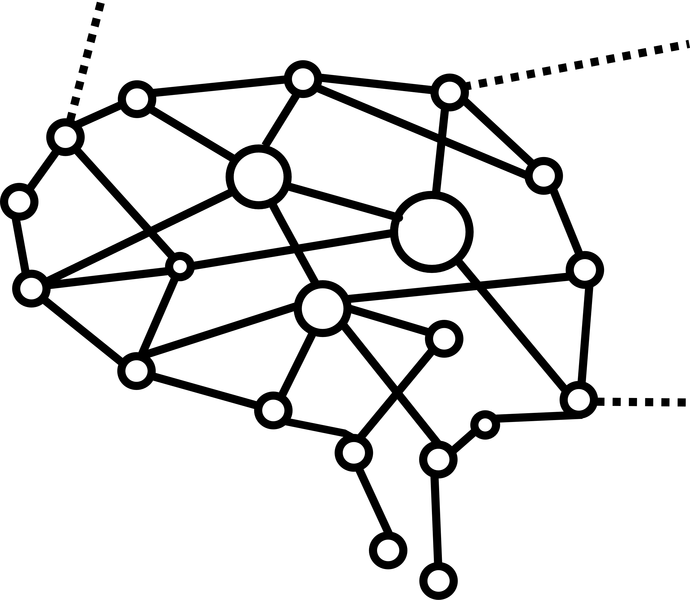
Was ist KI?
Wie funktionieren Sprachmodelle?
Kreativer ChatBot?

Slide 5
Was wisst ihr
über KI?
CC BY SA 4.0 Luise Wüstling
Notes:
Kognitive Aktivierung

Slide 6

Wo kommt
KI vor?
CC BY SA 4.0 Luise Wüstling
Notes:
Wo nutzt ihr KI

Slide 7









Film und Videos
Online-Shopping
Navigation
Alexa/Spracherkennungssoftware
Chatbots
Instagram/Youtube Algorithmen

Slide 8

„Wir gehen davon aus, dass jeder Aspekt des Lernens oder jedes andere Merkmal der Intelligenz prinzipiell so genau beschrieben werden kann, dass man eine Maschine dazu bringen kann, es zu simulieren.“ ​​
McCarthy; Förderantrag der Darthmouth Conference; 1955.​
Notes:
Aus dem Antrag für die erste KI-Konferenz weltweit. Intelligenz nachbauen…

Slide 9
Harvard 1950er Jahre: mit 100 formalen Regeln könne ein Text übersetzt werden​
Nach 5 Jahren wird der Bibelvers auf russisch wie folgt übersetzt:
"der Geist ist willig, das Fleisch ist schwach"
"der Wodka ist angenehm, das Fleisch ist verdorben"​

Slide 10
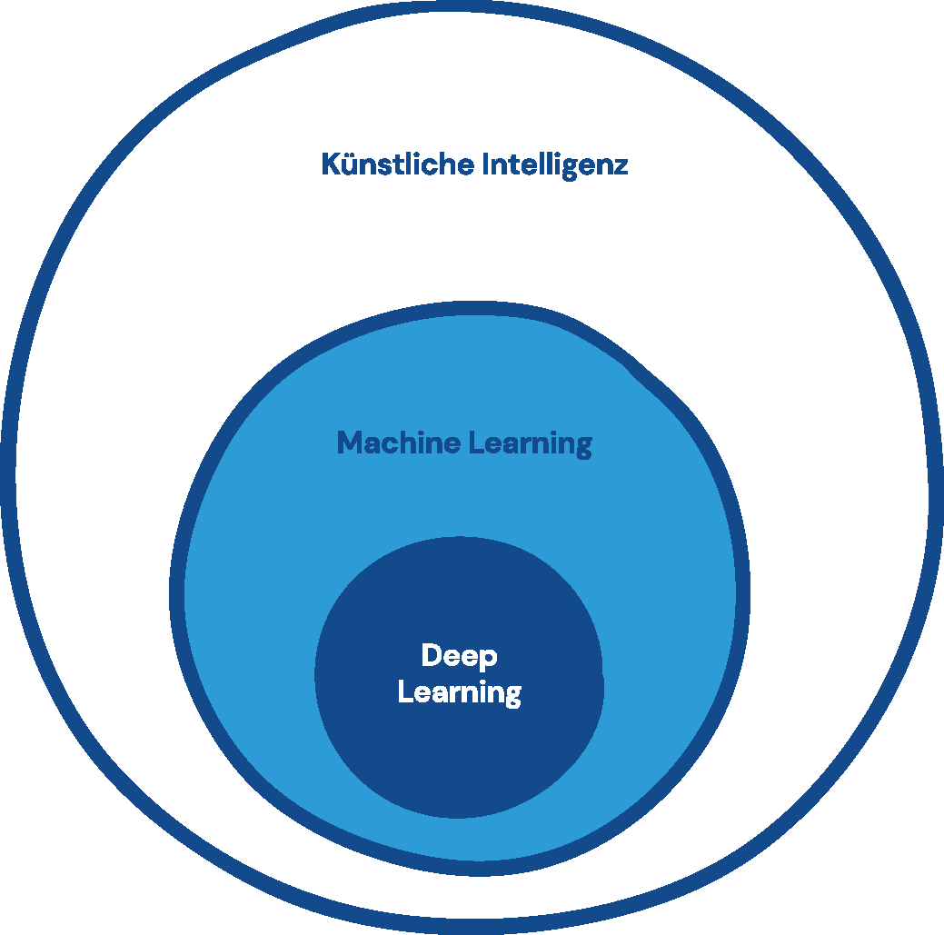
Sprach-Verarbei-tung
CC BY SA 4.0 Luise Wüstling
Notes:
KI beschreibt alle Algorithmen, die menschenähnliche Intelligenz erreichen, z.B. Schachcomputer.
Unter ML versteht man Systeme, die selbst lernen. Das schauen wir uns nachher noch mal an. Ein Teilgebiet ist das Deep Learning. Alle aktuellen KI-Anwendungen nutzen Deep Learning Methoden.
Sprachverarbeitung ist eine Anwendung, die wir uns genauer anschauen wollen.

Slide 11
Was ist KI?
Wie funktionieren Sprachmodelle?
Kreativer ChatBot?

Slide 12
Beantworte kurz die Frage, was ein ChatBot ist?
Ein Chatbot ist ein Computerprogramm, das mit Menschen in Alltagssprache schreiben oder sprechen kann. Es antwortet automatisch auf Fragen und hilft bei Aufgaben – so, als würde man mit einem echten Menschen chatten.
ChatGPT 4o, 29.05.2025

Slide 13
Was kann ChatGPT?
CC BY SA 4.0 Luise Wüstling
Notes:
Text verstehen, Text schreiben

Slide 14
Wie macht ChatGPT das?
CC BY SA 4.0 Luise Wüstling
Notes:
ChatGPT hat viele Texte gelesen (Training)
Hat gelernt, wie Wörter zusammenpassen.
ChatGPT „versteht“ die Anfrage.
ChatGPT wählt Wörter nacheinander, die wahrscheinlich sind.

Slide 15





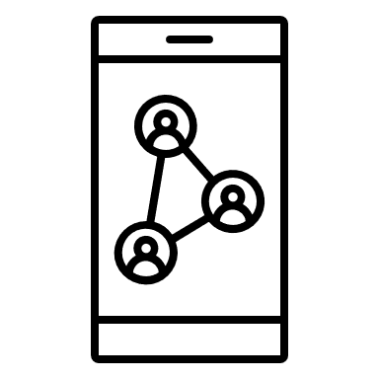

Training mit vielen Texten
Berechnung der Wahrscheinlichkeiten
Ausgabe: Wörter, die wahrscheinlich aufeinander folgen
Notes:
ChatGPT hat viele Texte gelesen (Training)
Hat gelernt, wie Wörter zusammenpassen.
ChatGPT „versteht“ die Anfrage.
ChatGPT wählt Wörter nacheinander, die wahrscheinlich sind.

Slide 16
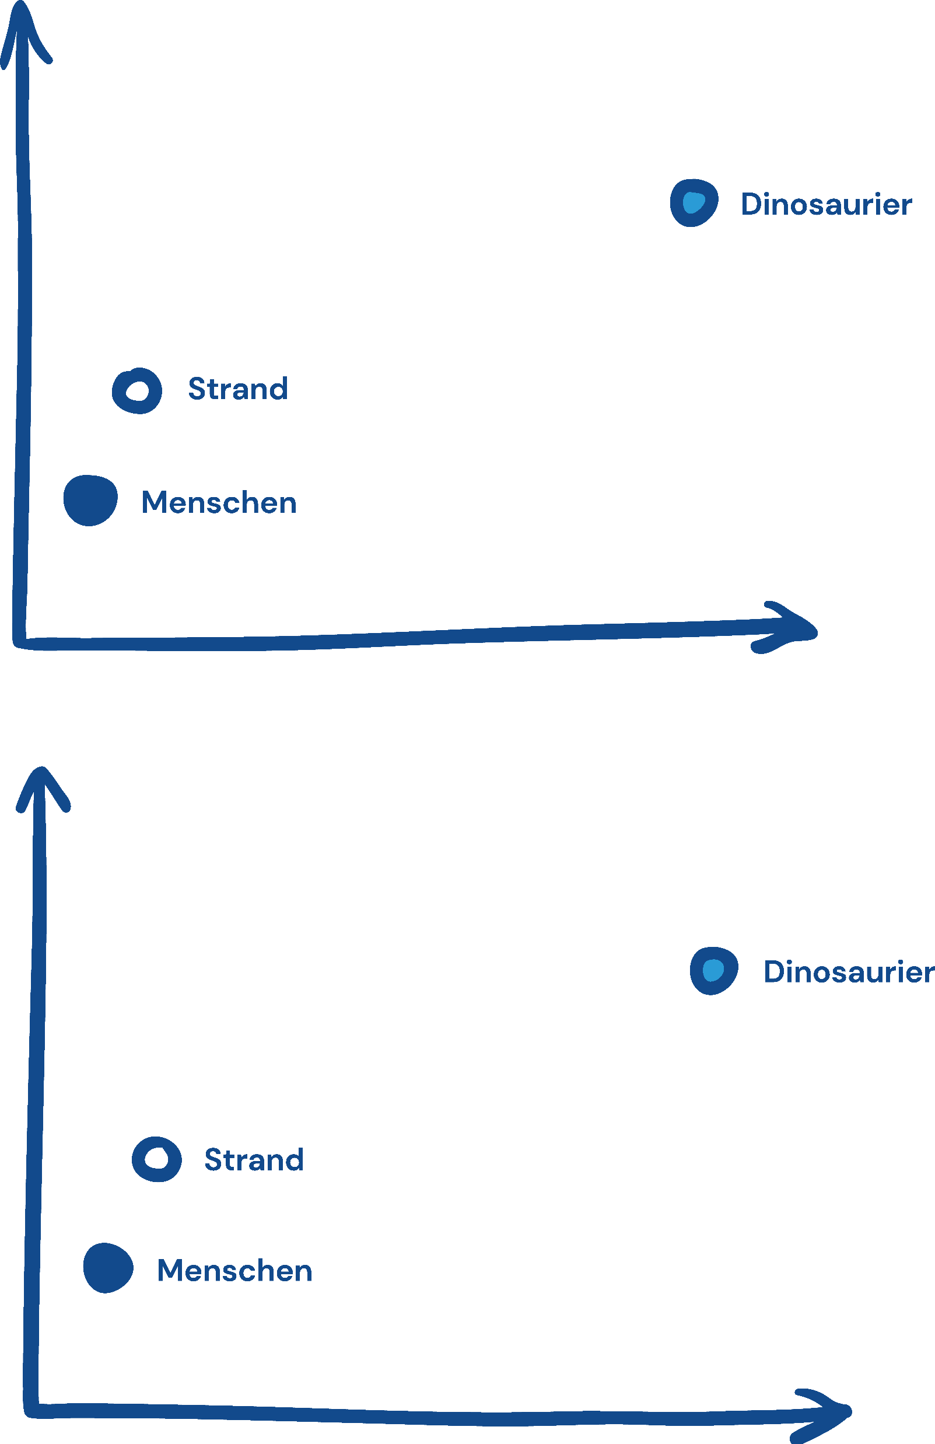

Am Strand sonnen sich …
… Dinosaurier!
unwahrscheinlich
Am Strand sonnen sich …
… Menschen!
wahrscheinlich
CC BY SA 4.0 Luise Wüstling

Slide 17





Erklären, um beim Lernen zu helfen
24/7 verfügbar
Übersetzen
Unterstützung beim Schreiben

Slide 18
Was ist KI?
Wie funktionieren Sprachmodelle?
Kreativer ChatBot?

Slide 19
Stochastische Texte von Theo Lutz, 1959
Adjektiv
Substantive
ist
Mengenangabe
NICHT JEDER BLICK IST NAH. KEIN DORF IST SPAET. EIN SCHLOSS IST FREI UND JEDER BAUER IST FERN. JEDER FREMDE IST FERN. EIN TAG IST SPAET. JEDES HAUS IST DUNKEL. EIN AUGE IST TIEF. NICHT JEDES SCHLOSS IST ALT. JEDER TAG IST ALT. […]
Theo Lutz, Informatik-Professor aus Esslingen und Pionier der digitalen Poesie
https://www.netzliteratur.net/zuse/z14.htm

Slide 20
Bot or not?
Ab Min 4
Poetin: Pauline Füg, in Koop. mit Benediktinushof-Holzkirchen, 13.11.2020.
https://www.youtube.com/watch?v=MPUB6tCupJE

Slide 21
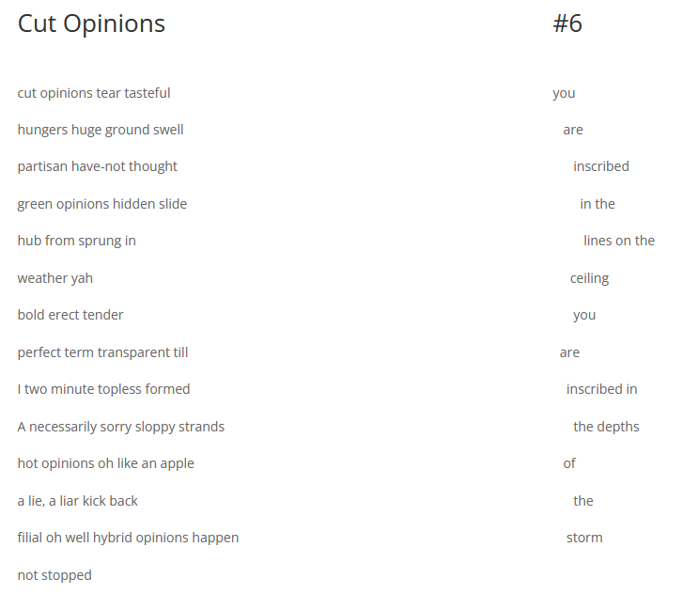
Bot or not?
Notes:
Bot or not: links Mensch, rechts Maschine (http://poetry2point0.com/?project=robots)

Slide 22


Schreibe ein Gedicht über den KI Makerspace in Tübingen.
In Tübingens Gassen, da flackert ein Licht, wo Zukunft beginnt und die Grenze zerbricht. Ein Raum voll Ideen, aus Schaltkreis und Wort, der Makerspace ruft – und die Neugier geht fort.
Hier tanzen die Codes auf den Bildschirmen sacht, ein Algorithmus träumt, eine Drohne erwacht. Gedanken aus Pixel, aus Daten und Klang, ein Netzwerk aus Menschen – gemeinsam, nicht bang.

Slide 23
Schreib einen absurden Limerick
Ein Elefant, groß und nett, ​
Tanzte Ballett im Duett. ​
Mit 'ner Maus, so klein, ​
Auf 'nem Seil, so fein, ​
Das gab ein chaotisches Fett.​
ChatGPT 12.5.23 „Schreib einen absurden Limerick”.
CC BY SA 4.0 Luise Wüstling

Slide 24
TIPP: ChatGPT schreibt von selbst meist Gedichte mit ca. 5 Strophen. Um das zu reduzieren, gebt die gewünschte Zeilenanzahl an, bzw. definiert die "Gedichtart".
Aufgabe
Methode 1:
Nennt ChatGPT 3 beliebige Stichworte und lasst es
einen Limerick
einen Haiku
ein 4-zeiliges Gedicht schreiben
Methode 2:
Schreibt ein 2-4-zeiliges Gedicht und tippt es in ChatGPT ein. Lasst ChatGPT die nächsten 2-4 Zeilen schreiben.
Wählt ein bis zwei der besten Ergebnisse aus und präsentiert sie zum Schluss der Gruppe.

Slide 25
Was ist Kreativität?
Ist ChatGPT kreativ?
CC BY SA 4.0 Luise Wüstling
CC BY SA 4.0 Luise Wüstling

Slide 26
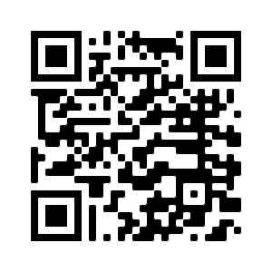
Vielen Dank für Eure Aufmerksamkeit!
Kontakt: KI-Makerspace Wöhrdstrasse 25 72070 Tübingen www.ki-maker.space E-Mail: hallo@ki-maker.space

